Slide 1

ЕСЛИ У ВАС
ИШЕМИЧЕСКАЯ БОЛЕЗНЬ СЕРДЦА
Школа пациента
Срок использования презентации: до 1 июня 2025
Представленная на слайдах информация не заменяет консультацию врача! Обязательно обратитесь за консультацией к врачу!

Slide 2

В ходе сегодняшней встречи мы ответим на эти вопросы:
Что такое ишемическая болезнь сердца?
Что делать, если поставили такой диагноз?
Как я могу повлиять на свою болезнь?

Slide 3
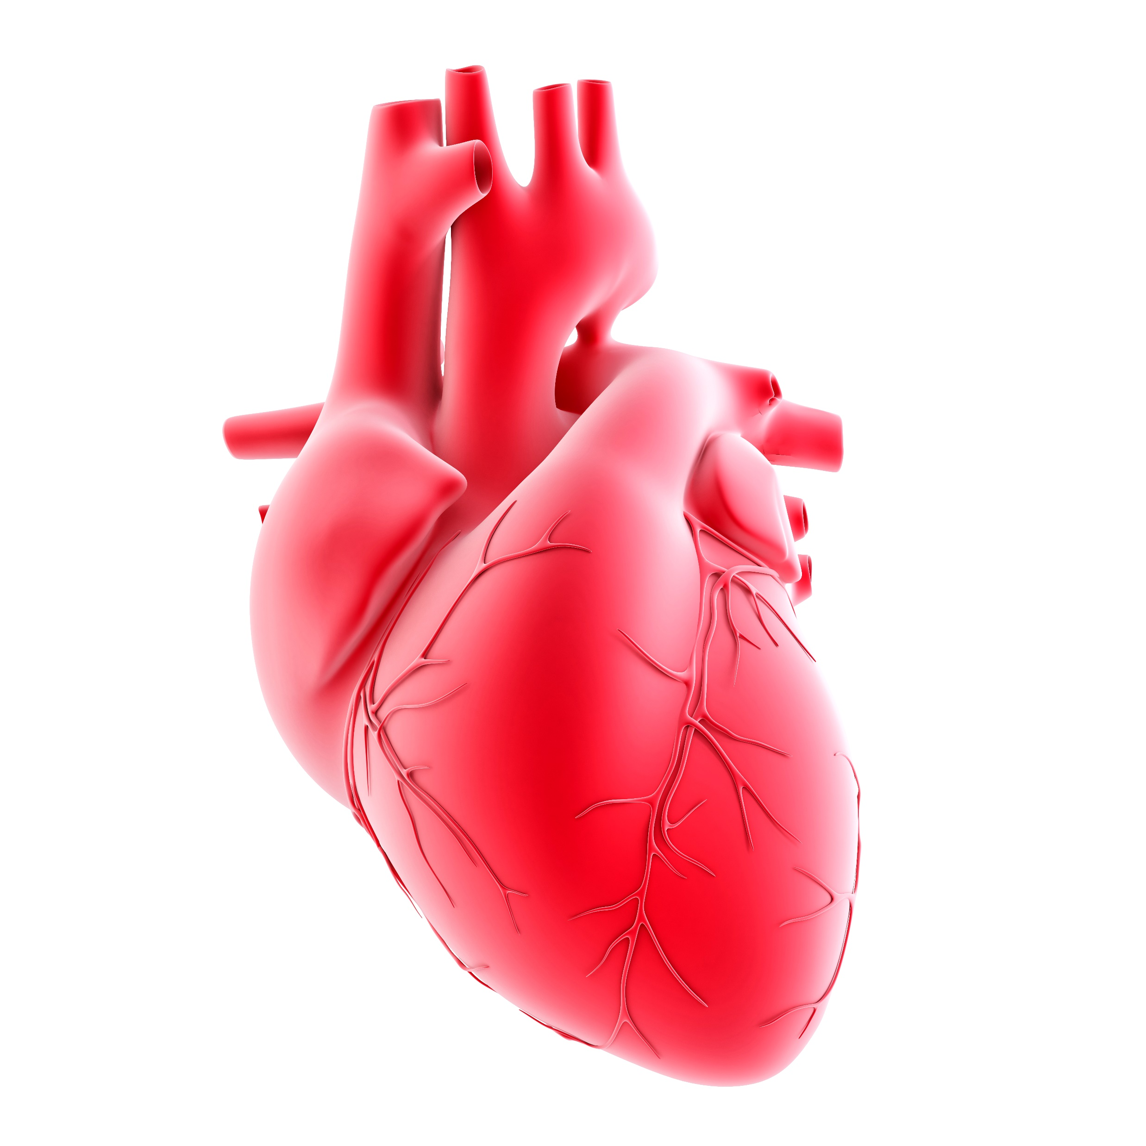
Сосуды, кровоснабжающие сердце
Аорта
Камеры сердца: предсердия и желудочки
Крупные сосуды (вносят и выносят кровь из камер сердца в круги кровообращения)
Сосуды сердца – коронарные артерии
Левая коронарная
артерия
Правая
коронарная
артерия
Огибающая
артерия
Передняя
межжелудочковая
артерия
Функции:
Доставка кислорода
Доставка питательных веществ
Обмен веществ
1. Козлов В.И. Анатомия сердечно-сосудистой системы, - М.: Практическая медицина, 2013, с. 36, рис. 22;
Сайт Национального общества по изучению атеросклероза.[Электронный ресурс], 22 сентября 2020.
URL: https://noatero.ru/ru/v-pomoshch-pacientu/anatomiya-serdechno-sosudistoy-sistemy

Slide 4
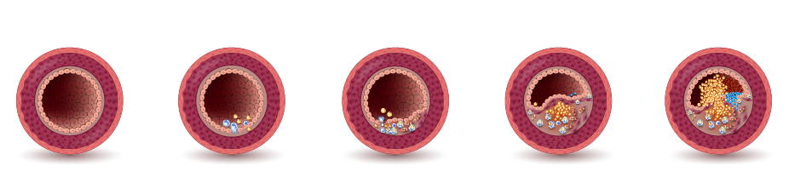
Этапы повреждения сосуда
^{1,2}
со временем
формируется
атеросклеротическая
бляшка
отрыв бляшки
приводит
к осложнениям
(инсультам
и инфарктам миокарда)
к поврежденным
местам
«прикрепляются»
жировые клетки
сосуд в норме
при повышении давления
повреждаются
стенки сосудов
Холестерин – основной, но не единственный виновник атеросклероза.
При высоких уровнях общего холестерина и холестерина липопротеидов низкой плотности («плохого холестерина») вероятность развития ишемической болезни сердца очень высока, в том числе и у более молодых пациентов.
Атеросклероз сосудов сердца вызывает нарушение кровообращения в сердечной мышце и является основной причиной ишемической болезни сердца.
1.О.А.Назарова и соавт. Вестник Ивановской медицинской академии, 2012; 2(17): 60-65
2.Атеросклероз и дислипидемии. Диагностика и коррекция нарушений липидного обмена с целью профилактики и лечения атеросклероза. Российские рекомендации, VII пересмотр. 2020;1(38):7-42. DOI: 10.34687/2219-8202.JAD.2020.01.0002
Notes:
(Текст автора)
Холестерин образуется в клетках печени, переносится специальными транспортными белками в форме липопротеидов к месту его использования. А используется холестерин всеми клетками организма для построения мембран – клеточных оболочек, входит в состав половых гормонов, желчи. Проходя через стенку сосуда в составе крупных атерогенных ЛПНП («плохого» холестерина), он оседает на стенках сосудах, образуя ядро атеросклеротической бляшки.
Липидные пятна на аорте начинают обнаруживаться у всех людей с возраста 20-30 лет. Они не возвышаются над просветом сосуда и не мешают кровотоку в нем.
Атеросклеротические бляшки можно обнаружить при обследовании после 40 лет. Если бляшка перекрывает просвет сосуда менее, чем на 50%, она значимо не мешает току крови и не вызывает уменьшения доставки кислорода по этому сосуду. При перекрытии бляшкой более 50% просвета сосуда сердца, у пациентов появляются первые жалобы, связанные с несоответствием доставки кислорода и питательных веществ его потребностям.
Однако, важно понимать, что у части пациентов воспроизведется весь каскад сердечно-сосудистых заболеваний от гипертонии и ишемической болезни сердца с ее осложнениями, а кто-то проживет жизнь, так и не узнав, кто такой кардиолог. Какие пациенты имеют шанс попасть к кардиологу в более молодом возрасте? Это пациенты, у которых имеются факторы риска, которые делают человека уязвимым к сердечным болезням, вызывая повреждение и воспаление сосудистой стенки.

Slide 5

Что такое ишемическая болезнь сердца?
^{1,2}
Ишемическая болезнь сердца (ИБС) - поражение миокарда, вызванное нарушением кровотока по коронарным артериям.
ИБС возникает в результате необратимых («органических» - атеросклероз) и функциональных («преходящих» - спазм сосудов) изменений.
1.Клинические Рекомендации МЗ РФ «Стабильная ишемическая болезнь сердца», 2020 // Медицинский портал «Российское общество кардиологов. [Электронный ресурс] URL: https://scardio.ru/content/Guidelines/2020/Clinic_rekom_IBS-unlocked.pdf
2.Карпов Ю. А., Кухарчук В. В., Лякишев А. и др. Диагностика и лечение хронической ишемической болезни сердца. Практические рекомендации. Кардиологический вестник 2015; 3:3–33
Notes:
Ишемия миокарда возникает, когда потребность миокарда в кислороде превышает возможности его доставки с кровотоком по коронарным артериям. Главные механизмы возникновения ишемии: снижение коронарного резерва (способности к увеличению коронарного кровотока при повышении потребностей миокарда в питательных веществах), а также уменьшение коронарного кровотока вследствие атеросклеротического сужения просвета сосудов сердца.
Потребность миокарда в кислороде определяют три основных фактора: напряжение стенок левого желудочка; частота сердечных сокращений; сократимость миокарда. Чем выше значение каждого из этих показателей, тем выше потребление сердечной мышцей кислорода.
Величина кровотока по сосудам сердца зависит от трех основных факторов: сопротивления коронарных артерий; ЧСС; перфузионного давления (разность между диастолическим давлением в аорте и диастолическим давлением в ЛЖ)

Slide 6

Варианты течения ишемической болезни сердца
^{1,2}
1
Острые состояния
Нестабильное течение: увеличение частоты и длительности приступов, приступы возникают при меньших нагрузках или в покое, боль не проходит после обычной дозы нитратов короткого действия. В этой ситуации необходимо обратиться к врачу.
Хронические состояния
Стабильное течение: появляются с одинаковой частотой и имеют однотипный характер, боль проходит через 5-10 мин после приёма нитратов
2
1.Клинические Рекомендации МЗ РФ «Стабильная ишемическая болезнь сердца», 2020 // Медицинский портал «Российское общество кардиологов. [Электронный ресурс] URL: https://scardio.ru/content/Guidelines/2020/Clinic_rekom_IBS-unlocked.pdf

Slide 7
Факторы риска ишемической болезни сердца
¹
Немодифицируемые (не можем влиять)
Модифицируемые (можно повлиять)
Социальные***
Пол (мужской)
Возраст
Отягощенная семейная наследственность*
Курение
Повышенный уровень холестерина
Артериальная Гипертония
Сахарный диабет
Низкая ФА**
Избыточная масса тела (ожирение)
Стресс, тревога
Урбанизация
Индустриализация
Несбалансированное питание
Низкий уровень экономического развития
* Инфаркт или инсульт у родственников первой линии родства: мужчины <55 лет, женщины <65 лет
** ФА – физическая активность
***Предрасполагают к массовому распространению ишемической болезни сердца в развивающихся странах
1.Клинические Рекомендации МЗ РФ «Стабильная ишемическая болезнь сердца», 2020 // Медицинский портал «Российское общество кардиологов. [Электронный ресурс] URL: https://scardio.ru/content/Guidelines/2020/Clinic_rekom_IBS-unlocked.pdf
Notes:
1. https://www.who.int/topics/risk_factors/ru/:
Фактор риска – это какое-либо свойство или особенность человека или какое-либо воздействие на него, повышающие вероятность развития болезни.
2. Клинические Рекомендации МЗ РФ «Стабильная ишемическая болезнь сердца», 2020, https://scardio.ru/content/Guidelines/2020/Clinic_rekom_IBS.pdf
Для более полного понимания своей болезни и причин ее возникновения необходимо знать о тех факторах, которые могут увеличить шансы развития ишемической болезни сердца или ее неблагоприятного исхода.
Существует группа факторов риска, на которые мы не можем повлиять. Это мужской пол, возраст (чем старше, тем выше вероятность наличия ишемической болезни сердца, причем вероятность наличия ишемической болезни сердца в возрасте старше 65 лет одинаково высока как среди мужчин, так и среди женщин, и может достигать 10-14% среди лиц этого возраста). Отягощенная семейная наследственность может быть фактором риска развития ишемической болезни сердца в более молодом возрасте, так как связана с вероятными генетическими причинами особенностей обмена холестерина, склонности к повышенному давлению и нарушениям ритма. Знание о немодифицируемых факторах риска должно мотивировать на прохождение профилактических обследований для своевременного установления диагноза ишемической болезни и более своевременного начала лечения.
Модифицируемые факторы риска, особенно при своем сочетании, широко распространены у нас в стране, однако осведомленность пациентов о их неблагоприятном влиянии на организм и сердце продолжает оставаться низкой. Отказ от курения, приверженность к здоровому образу жизни (через питание, физическую активность, ограничение алкоголя), снижение уровня стресс, нормализация артериального давления могут существенно снизить вероятность развития не только ишемической болезни сердца, но и многих других сердечно-сосудистых заболеваний.
Метаболические модифицируемые факторы риска (нарушение липидного обмена, предиабет и сахарный диабет, избыточный вес и ожирение) обладают как самостоятельным негативным влиянием на работу сердца, так и опосредованным влиянием на регуляцию работы сердца.
3. Brook RD, Newby DE, Rajagopalan S. Air pollution and cardiometabolic disease: an update and call for clinical trials. Am J Hypertens 2017;31:110. Munzel T, Schmidt FP, Steven S, Herzog J, Daiber A, Sorensen M. Environmental noise and the cardiovascular system. J Am Coll Cardiol 2018;71:688697:
Социальные факторы риска, такие как урбанизация и индустриализация показали свое влияние на риск возникновения ИБС путем негативного воздействия загрязнения воздуха поллютантами и высокого уровня шума. Воздухоочистители с высокоэффективными фильтрами твердых частиц (HEPA) снижают загрязнение в помещении, а защитные маски для респираторов показали свою эффективность в сильно загрязненных зонах.
Ежегодная вакцинация против гриппа может снизить риск развития острого инфаркта миокарда у пациентов с ИБС, изменить прогноз у пациентов с сердечной недостаточностью и снизить сердечно‑сосудистую смертность у пациентов ≥65 лет. Поэтому пациентам с КБС, особенно пожилым, рекомендуется ежегодная вакцинация против гриппа.

Slide 8
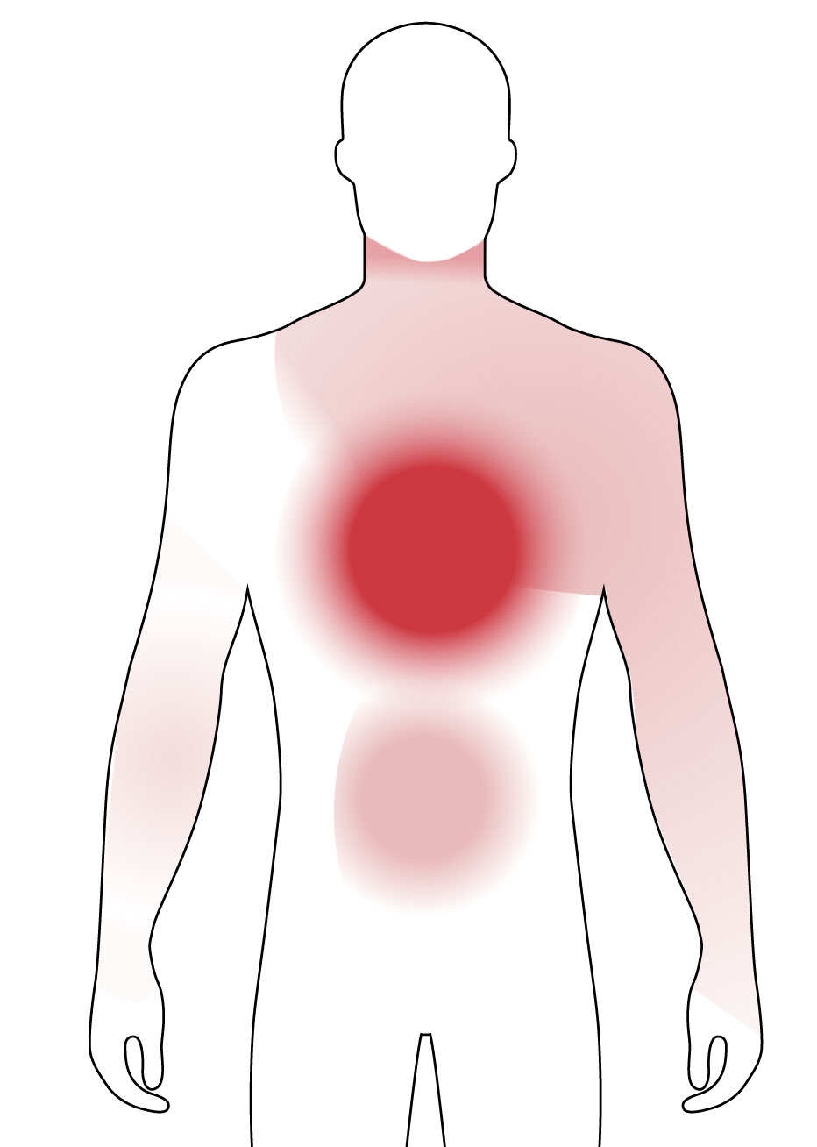
Как проявляется типичный приступ стенокардии?
¹
Чувство страха и тревоги
Слабость
Усиленное потоотделение
Головокружение
Одышка – может быть единственным симптомом
Одышка и чувство
нехватки воздуха
Боль в груди
Возможно проявление боли
с правой стороны тела
Боль в плече, левой лопатке, левой руки и нижней челюсти
Боль в области желудка
Длительность (не более 10 мин)
Связь с нагрузкой
Положительный эффект от нитратов короткого действия
Ухудшение симптомов после обильного приема пищи
1.Knuuti J., Wijns W., Saraste A., Capodanno D., Barbato E., Funck-Brentano Ch. et al. 2019 ESC Guidelines for the diagnoses and management of chronic coronary syndroms. The Task Force for the diagnosis and management of chronic coronary syndromes of the European Society of Cardiology (ESC). European Heart Journal. 2020;41(3):407–477. doi: 10.1093/eurheartj/ehz425.
Notes:
Knuuti J., Wijns W., Saraste A., Capodanno D., Barbato E., Funck-Brentano Ch. et al. 2019 ESC Guidelines for the diagnoses and management of chronic coronary syndroms. The Task Force for the diagnosis and management of chronic coronary syndromes of the European Society of Cardiology (ESC). European Heart Journal. 2020;41(3):407–477. doi: 10.1093/eurheartj/ehz425.:
Может оказаться полезным прямо спросить пациента о наличии “дискомфорта”, поскольку многие не ощущают “боли” или “давления” в грудной клетке. Стенокардия может сопровождаться одышкой, и дискомфорт в грудной клетке также может сопровождаться менее специфичными симптомами, такими как утомляемость, предобморочное состояние, тошнота, изжога, двигательное беспокойство или чувство надвигающейся смерти. Одышка может быть единственным симптомом СИБС, и может оказаться сложным дифференцировать ее от одышки, связанной с бронхолегочным заболеванием.

Slide 9
Какие разновидности болевых ощущений бывают в грудной клетке?
Для точной постановки диагноза необходима консультация врача!
¹
Типичная (определенная) стенокардия | Соответствует всем трем характеристикам: • дискомфорт за грудиной характерного качества и длительности; • провоцируется физической нагрузкой или эмоциональным стрессом; • проходит в покое и/или через несколько минут после приема нитратов
Атипичная стенокардия (вероятная) | Соответствует двум из этих характеристик.
Неангинозная (несердечная) боль в грудной клетке | Соответствует только одной из этих характеристик или не соответствует им вообще.
1.Knuuti J., Wijns W., Saraste A., Capodanno D., Barbato E., Funck-Brentano Ch. et al. 2019 ESC Guidelines for the diagnoses and management of chronic coronary syndroms. The Task Force for the diagnosis and management of chronic coronary syndromes of the European Society of Cardiology (ESC). European Heart Journal. 2020;41(3):407–477. doi: 10.1093/eurheartj/ehz425.
Notes:
Knuuti J., Wijns W., Saraste A., Capodanno D., Barbato E., Funck-Brentano Ch. et al. 2019 ESC Guidelines for the diagnoses and management of chronic coronary syndroms. The Task Force for the diagnosis and management of chronic coronary syndromes of the European Society of Cardiology (ESC). European Heart Journal. 2020;41(3):407–477. doi: 10.1093/eurheartj/ehz425.:
Исследования показывают, что большинство пациентов с ИБС предъявляют жалобы на атипичный болевой синдром, тогда как типичную стенокардию описывают всего 10-15% пациентов.
Стенокардия может уменьшиться при продолжении нагрузки (феномен “перехаживания”) или при втором подходе (феномен “разминки”). Симптомы стенокардии не связаны с дыханием или положением тела. Порог развития стенокардии и, следовательно, появление симптомов может значительно варьировать день ото дня, а также в течение одного и того же дня.

Slide 10
Другие причины болевых ощущений в грудной клетке
Для точной постановки диагноза необходима консультация врача!
¹
Болезни бронхо-легочной системы:
  Плеврит
  Опухоль плевры или легкого
  Пневмоторакс
Заболевания органов ЖКТ*:
  Эзофагит
  Спазм пищевода
  Гастроэзофагеальная рефлюксная болезнь
  Язвенная болезнь желудка, ДПК**
Болезни костно-мышечной системы:
  Остеохондроз грудного отдела позвоночника
  Неврологические нарушения связанные с межреберными нервами
Характерно усиление боли при дыхании
Характерно усиление боли натощак или после еды, нет связи с физической нагрузкой
Характерно усиление боли при дыхании
*ЖКТ – желудочно-кишечный тракт; **ДПК – двенадцатиперстная кишка
1. Практикум по пропедевтике внутренних болезней : учебное пособие для медицинских вузов / [С. В. Виллевальде и др.] ; под ред. Ж. Д. Кобалава, В. С. Моисеева. - Москва : ГЭОТАР-Медиа, 2008 (М : Московская типография N 6). – 199с.
Notes:
Практикум по пропедевтике внутренних болезней. Практикум по пропедевтике внутренних болезней: учебное пособие [для студ. мед. вузов] / С. В. Виллевальде [и др.] ; под ред. Ж. Д. Кобалавы, В. С. Моисеева, 2008. – 199 с.:
Для дифференциальной диагностики атипичной стенокардии нужно проводить тщательное обследование для исключения причин появления болей в грудной клетке, связанных с болезнями костно-мышечной системы, бронхо-легочной, желудочно-кишечной и нервной систем. Также важно помнить, что боль в грудной клетке может встречаться и при других заболеваниях сердца (миокардит, перикардит).

Slide 11
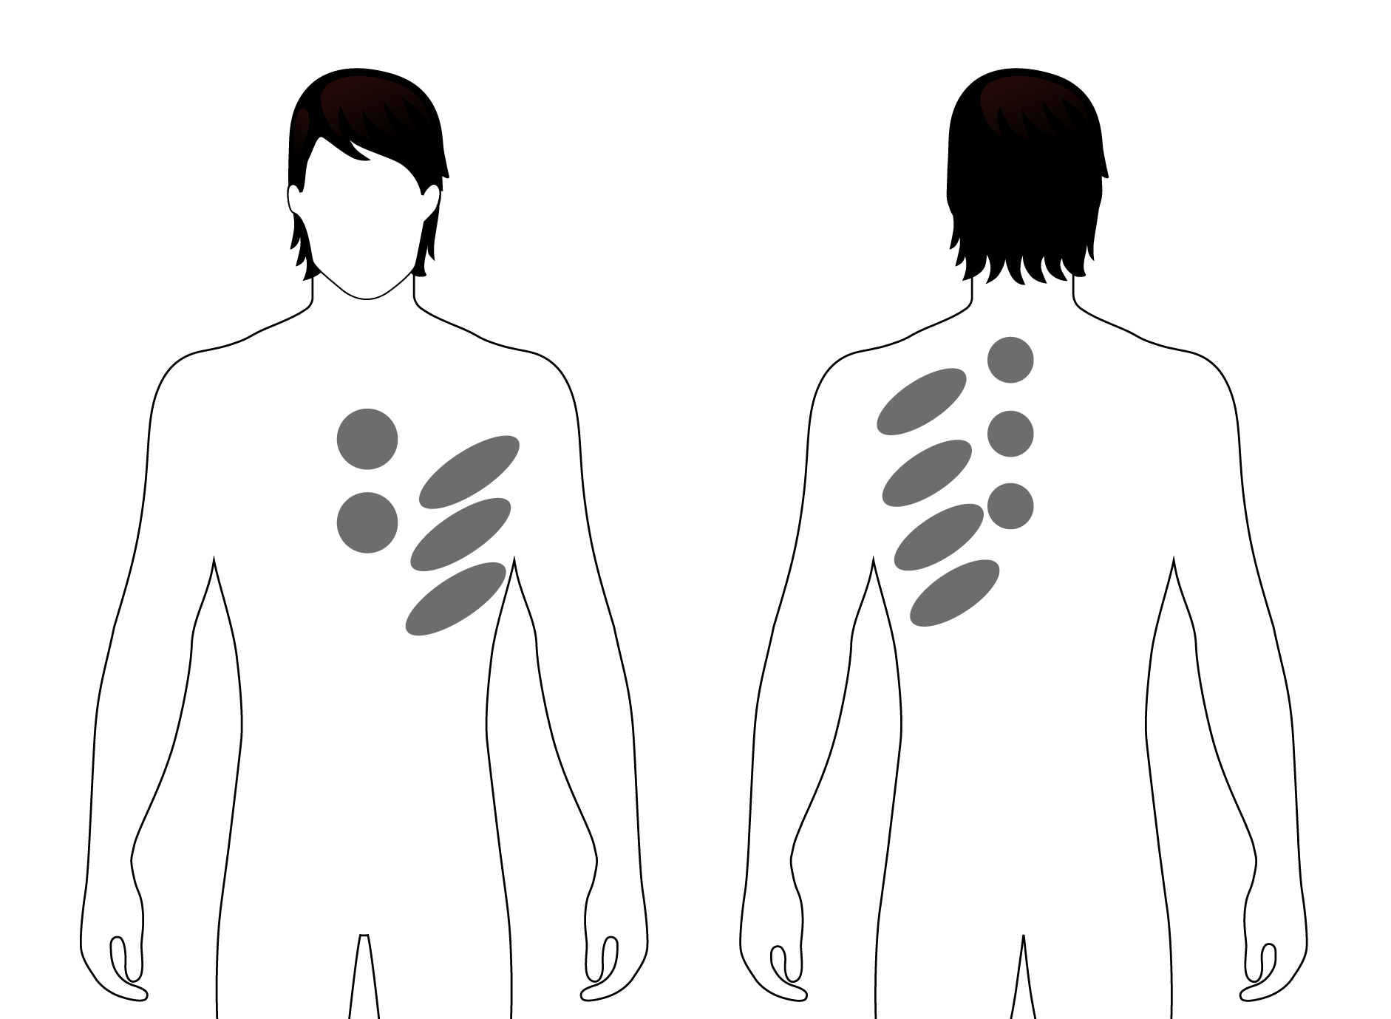
Остеохондроз грудного отдела позвоночника
Для точной постановки диагноза необходима консультация врача!
¹
Наиболее частые симптомы:
  Межреберная боль
  Усиление боли в груди при поднятии рук
  Острая боль при вдохе и выдохе
  Усиление боли при наклонах корпуса, вставании с постели
  Боль не купируется нитратами короткого действия
  По продолжительности боли – от нескольких часов до дней
Локализация боли при грудном остеохондрозе
1.Практикум по пропедевтике внутренних болезней : учебное пособие для медицинских вузов / [С. В. Виллевальде и др.] ; под ред. Ж. Д. Кобалава, В. С. Моисеева. - Москва : ГЭОТАР-Медиа, 2008 (М. : Московская типография N 6). – 199с.
Notes:
Практикум по пропедевтике внутренних болезней. Практикум по пропедевтике внутренних болезней: учебное пособие [для студ. мед. вузов] / С. В. Виллевальде [и др.] ; под ред. Ж. Д. Кобалавы, В. С. Моисеева, 2008. – 199 с.:
На болевые ощущения жалуются в основном люди среднего и пожилого возраста, при этом прослеживается связь болей с образом жизни. Сталкивающиеся с болевыми симптомами люди при данном заболевании обычно проводят много времени в положении сидя, например, за компьютером, за рулем, во время обучения, кормления грудью или подвержены гипотермии. Пациенты с активным образом жизни, например, занимающиеся плаванием, фитнесом, гимнастикой, и подвижной работой испытывают менее неприятные симптомы. Симптомы боли при грудном остеохондрозе. Как правило, больные испытывают боли следующего характера: - постоянная и тупая – между лопатками; - опоясывающая – между ребрами в подмышечной области; - в сердце и под грудью при движении и в покое; - жжение в области между лопатками - грудной области после сна, во время длительного сидения, ближе к концу дня и т.д. Болевые симптомы при грудном остеохондрозе имеют в первую очередь мышечное происхождение. Во время консультирования и медицинского обследования пациентов специалисты всегда находят триггерные зоны в наиболее характерных местах мышц этого отдела позвоночника, а также в грудной клетке в целом.

Slide 12

Классификация степени тяжести стенокардии
¹
  На визите врач узнает, как вы переносите физическую нагрузку,
  Сколько метров можете пройти без одышки и без остановки,
  На сколько лестничных пролетов вы можете подняться,
  Возникает ли приступ при эмоциональном стрессе или в холодную погоду.
IV ФК*
Стенокардия покоя
(возникновение боли при любой нагрузке)
III ФК*
Стенокардия при минимальной нагрузке (боль при подъеме на 1 лестничный пролет)
II ФК*
Стенокардия при умеренной нагрузке (подъем по лестнице от 1 до 2 пролетов без боли)
I ФК*
Стенокардия при выраженной нагрузке (подъем по лестнице >2 пролетов не вызывает появление боли)
*ФК – функциональный класс
1 -Клинические Рекомендации МЗ РФ «Стабильная ишемическая болезнь сердца», 2020 // Медицинский портал «Российское общество кардиологов. https://scardio.ru/content/Guidelines/2020/Clinic_rekom_IBS-unlocked.pdf; 2 - Campeau L. Letter: grading of angina pectoris. Circulation 1976; 54:522
Notes:
Классификация Канадского сердечно-сосудистого общества используется врачами в качестве системы градации стабильной стенокардии для количественного определения порога, при котором возникают симптомы в связи с физической активностью. Функциональный класс (тяжесть заболевания) может изменяться с течением болезни (как в лучшую сторону, так и в сторону ухудшения). Зависит от лечения, образа жизни и активного взаимодействия с врачом.

Slide 13


Для чего врачу нужно определять функциональный класс стенокардии?
¹
Дает врачу ответы на вопросы:
Насколько интенсивной должна быть терапия?
Следует ли менять получаемую терапию?
Следует ли проводить хирургическое лечение?
1.Клинические Рекомендации МЗ РФ «Стабильная ишемическая болезнь сердца», 2020 // Медицинский портал «Российское общество кардиологов. [Электронный ресурс] URLhttps://scardio.ru/content/Guidelines/2020/Clinic_rekom_IBS-unlocked.pdf

Slide 14



Обследование при подозрении на ишемическую болезнь сердца
¹
Опрос и осмотр врачом — необходим для целостного понимания болезни, составления плана обследования
Клинический анализ крови, в т.ч. липидограмма — отражает общее состояние организма
Электрокардиограмма (ЭКГ) — позволяет подтвердить сердечную причину боли
Эхокардиография (ЭхоКГ) — оценивает степень повреждения сердца, способность сердца к эффективному сокращению, наличие поражения сердечной мышцы или клапанов сердца
Рентгенологическое исследование — используется для диагностики других патологических состояний органов грудной клетки
Понимание
этого дает врачу
возможность поставить диагноз и начать лечение
1.Клинические Рекомендации МЗ РФ «Стабильная ишемическая болезнь сердца», 2020 // Медицинский портал «Российское общество кардиологов. [Электронный ресурс] URL: https://scardio.ru/content/Guidelines/2020/Clinic_rekom_IBS-unlocked.pdf

Slide 15
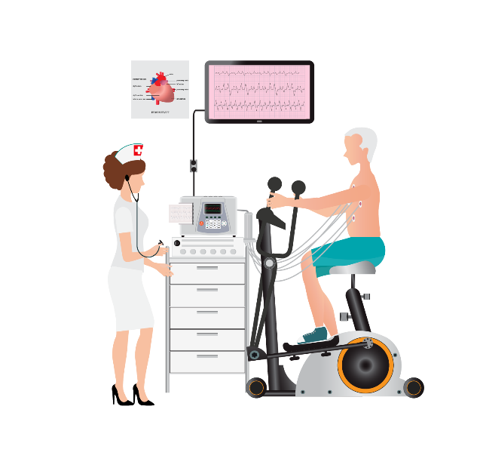
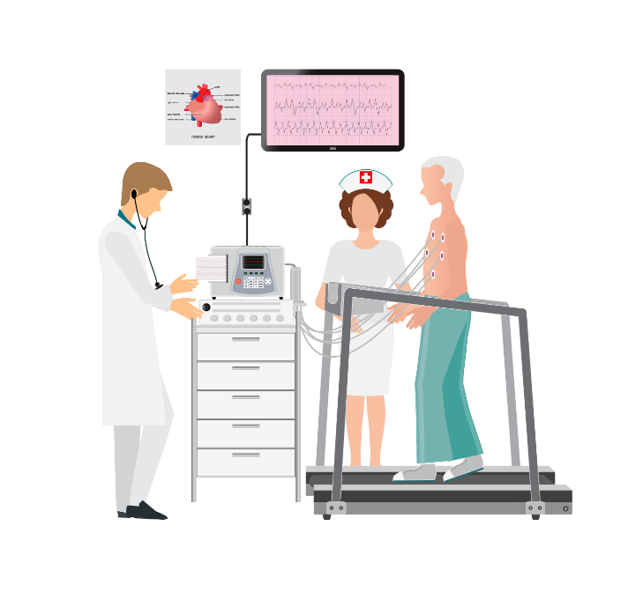
Стресс-тесты для диагностики ишемической болезни сердца
^{1,2}
Велоэргометрия
Тредмил-тест
Стресс-эхокардиография
Стресс-сцинтиграфия миокарда
Во время нагрузки увеличивается частота сердечных сокращений и потребность мышц в кислороде. При наличии атеросклеротического поражения сосудов сердца участок миокарда, который они питают, начнет испытывать ишемию (нехватку кислорода), что проявится изменениями на электрокардиографии или при другом виде визуализации миокарда.
1.Клинические Рекомендации МЗ РФ «Стабильная ишемическая болезнь сердца», 2020 // Медицинский портал «Российское общество кардиологов. [Электронный ресурс] URL: https://scardio.ru/content/Guidelines/2020/Clinic_rekom_IBS-unlocked.pdf
2.Рисунок: Сазыкина О.Ю. Тредмил-тест: показания, противопоказания, как проводят и расшифровка// Врачебный портал «СосудИНФО». [Электронный ресурс], 2020. URL:https://sosudinfo.ru/serdce/tredmil-test/
Notes:
Чтобы заставить сердце работать активнее, вам предложат походить по беговой дорожке или введут лекарство. Во время нагрузочной пробы врачи будут регистрировать артериальное давление, сердечный ритм и записывать ЭКГ или ЭхоКГ, чтобы определить, нет ли у вас закупорки артерий. В некоторых случаях вам могут ввести радиофармацевтический препарат, чтобы получить изображения сердца до, после и во время физической нагрузки.

Slide 16

КТ*-ангиография сосудов сердца
¹
КТ- ангиография позволяет:
визуализировать кровоток, его скорость и интенсивность
выявить поврежденные участки кровеносных сосудов
обнаружить атеросклеротические или кальцифицированные отложения
проверить состояние кровеносных сосудов
*КТ – компьютерная томография
1.Матиас Хофер,Базовое руководство по компьютерной томографии под ред.Г.Е Труфанова.М, Медицинская литература, 2007.Рис. 184.4 с.184
Notes:
http://www.angiografiya.ru/:
КТ ангиография сердца проводится с помощью высокотехнологичного рентгеновского сканера с использованием методов компьютерного анализа.
Врач получает трехмерные изображения крупных сосудов сердца и самого органа.
Перед проведением КТ ангиографии сердца с пациентом проводится беседа, исследование анамнеза. Во время предварительной консультации врач назовет лекарства, прием которых нужно будет прекратить за 48 часов до КТ. За 4 часа до начала процедуры не рекомендуется есть твердую пищу. На питье этот запрет не распространяется.

Slide 17


Коронароангиография (КАГ)
¹
Исследование состояния коронарных сосудов сердца для определения атеросклеротических бляшек в них;
Проводится под местной анестезией;
Как правило требует краткосрочной госпитализации (1-3 дня).
1.Руководство по рентгенэндоваскулярной хирургии сердца и сосудов под ред. Л.А.Бокерия., Б.Г.Алекяна. Том 3. Москва. НЦССХ им.А.Н..Бакулева РАМН 2008 г.
Notes:
В коронарные артерии вводят тонкую пластиковую трубочку (катетер), по которой подают контрастное вещество, позволяющее увидеть места сужения сосудов с помощью специального аппарата, основанного на принципах рентгена.
Ангиография коронарных сосудов может назначаться и как подготовительный этап к операциям на сосудах, сердце, клапанах сердца.
Диагностическая коронарография может выполняться по плановым и неотложным показаниям. Плановая коронарография проводится при объективных признаках ишемии миокарда: типичном кардиальном болевом синдроме; преходящих ишемических изменениях, зарегистрированных на стандартной ЭКГ или в ходе суточного мониторирования ЭКГ; положительной пробе на физическую нагрузку (по результатам велоэргометрии, тредмил-теста, стресс-ЭхоКГ, сцинтиграфии миокарда); недейственности медикаментозной терапии стенокардии.

Slide 18


Что делать, если установлен диагноз ИБС*?
¹
ИБС - серьезный диагноз, но это не приговор!
Сегодня существуют доказанные методы профилактики осложнений, замедления прогрессирования болезни, уменьшения симптомов, хирургического лечения ИБС.
Если четко следовать рекомендациям врача по образу жизни, питанию, терапии Вы сможете значительно улучшить свое состояние, качество жизни и продлить свою жизнь!
Очень важно своевременно начать лечение стенокардии, чтобы не допустить развития инфаркта миокарда и сердечной недостаточности.
*ИБС – ишемическая болезнь сердца
1.Клинические Рекомендации МЗ РФ «Стабильная ишемическая болезнь сердца», 2020 // Медицинский портал «Российское общество кардиологов. [Электронный ресурс] URL: https://scardio.ru/content/Guidelines/2020/Clinic_rekom_IBS-unlocked.pdf

Slide 19
Цели лечения ишемической болезни сердца
¹
Влияние
на симптомы болезни
Влияние на прогноз
(профилактика осложнений)
Улучшение качества жизни;
Уменьшение количества приступов стенокардии;
Увеличение переносимости физической нагрузки
Предотвращение прогрессирования болезни;
Предотвращение развития осложнений нестабильной стенокардии, инфаркта миокарда, сердечной недостаточности
  1.Knuuti J et al. Eur Heart J 2019;00:1-71
Notes:
Ведение пациентов с ИБС направлено на уменьшение симптомов и улучшение прогноза с помощью соответствующих лекарств и вмешательств, а также для контроля ФР, включая образ жизни. Модификация образа жизни, лекарственная терапия и хирургическое лечение ИБС в равной степени влияют на достижение обеих целей лечения ИБС.

Slide 20


Модификация образа жизни при ИБС – важная часть лечения!
¹
Здоровый образ жизни включает в себя:
  Отказ от вредных привычек;
  Правильное питание;
  Физическую активность;
  Нормализацию массы тела;
1
2
2
3
4
  1.Драпкина О. Три главных принципа здоровой жизни// Официальный ресурс МЗ РФ Портал о здоровом образе жизни.[Электронный ресурс], 17 ноября 2017. Три главных принципа здоровой жизни - Здоровая Россия (takzdorovo.ru)
Notes:
Внедрение здорового образа жизни снижает риск повторных сердечно-сосудистых событий и смертности и является дополнением к соответствующей терапии при вторичной профилактике. Образ жизни важен и внедрение здоровых факторов образа жизни (включая отказ от курения, рекомендации по физической активности, здоровой диете и поддержание нормального веса) значительно снижает риск последующих сердечно-сосудистых событий и смерти, в т.ч. при проведении вторичной профилактики и после инвазивных вмешательств. Преимущества очевидны уже через 6 мес. после индексного события.

Slide 21


КУРЕНИЕ:
1. Отказ от курения
Отказ от курения, независимо от стажа или количества выкуренных сигарет, дает молниеносный положительный эффект: уже через 20 минут после последней сигареты начнутся положительные изменения в организме!⁴
Повреждает внутреннюю
оболочку сосуда¹
5 шагов, чтобы бросить курить³
Чтобы бросить курить, нужна мотивация;
Выберите дату и дайте обещание;
Выберите свой метод отказа от курения;
Рассмотрите возможность медикаментозной поддержки отказа от курения;
Посетите школу по отказу от вредных привычек, центр профилактики.
Увеличивает пульс,
повышает АД¹
Табачный дым содержит около 5000 химических соединений, в том числе никотин, синильную кислоту, угарный газ²
  1 - Hackshaw A, et al BMJ, BMJ 2018; 360 doi: https://doi.org/10.1136/bmj.j5855; 2 - Табачный дым - легкие человека - килограммы сажи // Сайт 23.rospotrebnadzor.ru.[Электронный ресурс] 02 ноября 2020. URL: http://23.rospotrebnadzor.ru/content/340/11592/; 3 - 5 шагов, чтобы бросить курить. Официальный ресурс МЗ РФ Портал о здоровом образе жизни.[Электронный ресурс], 17 ноября 2017. URL: https://www.takzdorovo.ru/articles/5148207; 4 - Преимущества отказа от курения в долгосрочной перспективе. Официальный ресурс МЗ РФ об онкологических заболеваниях [Электронный ресурс], 09 марта 2023. URL:https://onco-life.ru/ob-onkologii/profilactica/faktory-riska/kurenie/post/preimushestva-otkaza-ot-kureniya-v-dolgosrochnoj-perspektive
Notes:
Всем пациентам высокого сердечно-сосудистого риска или уже имеющим заболевания сердечно-сосудистой системы рекомендован отказ от курения, в том числе пассивного. На сегодняшний день существует масса ресурсов по поддержке отказа от курения табака: интернет-марафоны по отказу от курения, группы поддержки, школы по отказу от курения на базе городских центров здоровья. В случае стойкой физической и психологической зависимости от никотина имеются медикаментозные препараты – никотинозаменители и препараты с центральным механизмом действия, которые подавляют тягу к никотину.

Slide 22

2. Правильное питание
Ограничить соль и натрий
Ограничить употребление продуктов, богатых животными жирами и транс-жирами
Ограничить употребление холестерина до 200 мг в день
Добавить овощи и фрукты (5 порций в день)
Употреблять две порции рыбы в неделю, одна из которых должна быть жирной
Употреблять продукты, обогащенные станолами и стеролами (злаки, бобовые, некоторые фрукты, орехи)
1.Д.П. Цыганкова и соавт. РМЖ, 2018; 23(6): 207-211
Notes:
Диета с высоким содержанием овощей, фруктов и цельного зерна.
Ограничить потребление насыщенных жиров до <10% от общего потребления.
Ограничить потребление алкоголя до <100 г/неделю или 15 г/день.

Slide 23

Пирамида правильного питания (средиземноморская диета)
¹
МЯСО И СЛАДОСТИ
не часто
ПТИЦА И ЯЙЦА, СЫРЫ, ЙОГУРТ
через каждые 2 дня или каждую неделю
РЫБА И МОРСКИЕ ПРОДУКТЫ
(SEAFOOD) 2 раза в неделю
ФРУКТЫ, ОВОЩИ, ЗЛАКИ,
ОЛИВКОВОЕ МАСЛО,
БОБОВЫЕ, ОРЕХИ, САЛАТЫ,
ТРАВЫ, СПЕЦИИ
при каждом приеме пищи
УМЕРЕННАЯ ФИЗИЧЕСКАЯ
АКТИВНОСТЬ
1.Д.П. Цыганкова и соавт. РМЖ, 2018; 23(6): 207-211
Notes:
Рекомендуется средиземноморская диета с высо‑ ким содержанием фруктов, овощей, бобовых, клетчатки, полиненасыщенных жиров, орехов и рыбы, избегая или ограничивая рафинированные углеводы, красное мясо, молочные продукты и насыщенные жиры
Текст автора:
При организации питания старайтесь всегда продумывать свой рацион заранее. Это поможет избежать срывов и нарушений диеты. Основные рекомендации экспертов по питанию представлены на слайде.
Вот простые советы, чтобы улучшить свое питание:
1. Добавляйте порцию овощей на каждый прием пищи (завтрак, обед и ужин)
2. Потребляйте фрукты в качестве десертов и перекусов, используйте все виды – сырые, замороженные, сушеные, консервированные
3. Используйте только половину вашей привычной порции сливочного масла. Выбирайте молочные продукты с низким содержанием жира.
4. Обязательно ежедневно включайте в рацион блюда из круп, отдавайте предпочтение ржаному хлебу и избегайте сладкой выпечки
5. Ограничивайте мясо и птицу до 180 граммов в день и чаще заменяйте их рыбой. Старайтесь есть преимущественно вегетарианские блюда.
6. Замените соленые закуски (чипсы, крендельки, крекеры и т. д.) орехами, сухофруктами, ягодами, фруктами и овощами.

Slide 24



3. Физическая нагрузка
^{1,2,3}
Физические упражнения уменьшают симптомы стенокардии за счет улучшения доставки кислорода к миокарду. Для выбора оптимального уровня физической нагрузки нужна консультация врача
Физическая нагрузка должна быть переносимой, не вызывать приступов стенокардии и одышку
30-60 минут умеренной физической активности в день, более 5 раз в неделю³
Даже нерегулярная активность будет полезна
Не рекомендуются интенсивные упражнения (подъем тяжестей, выжимание штанги)
Виды спорта, имеющие высокий уровень состязательности, могут быть опасны при заболеваниях сердца.
1.Клинические Рекомендации МЗ РФ «Артериальная гипертензия у взрослых», 2020, https://scardio.ru/content/Guidelines/Clinic_rek_AG_2020.pdf; 2.Rego et al. Clin Med Insights Cardiol. Published online 2019 Mar 31; 3. 2020 ESC Guidelines on sports cardiology and exercise in patients with cardiovascular disease. Eur Heart J, 2020;ehaa605; 3.Клинические Рекомендации МЗ РФ «Стабильная ишемическая болезнь сердца», 2020 // Медицинский портал «Российское общество кардиологов. [Электронный ресурс] URL: https://scardio.ru/content/Guidelines/2020/Clinic_rekom_IBS-unlocked.pdf
Notes:
Клинические Рекомендации МЗ РФ «Стабильная ишемическая болезнь сердца», 2020, https://scardio.ru/content/Guidelines/2020/Clinic_rekom_IBS.pdf
Всем больным с ИБС рекомендуется ежедневная физическая активность в умеренном темпе, например ходьба, – не менее 30 минут в день, домашние занятия, такие как уборка, работа в саду, ходьба от дома до работы. По возможности 2 раза в неделю рекомендованы тренировки на выносливость. Пациенты с высоким уровнем риска (например, после инфаркта или с сердечной недостаточностью) нуждаются в разработке индивидуальной программы физической реабилитации. Ее необходимо придерживаться всю жизнь, периодически изменяя по рекомендации специалиста.
Физические упражнения были названы “полипилюлями” из-за их многочисленных полезных эффектов и положительного влияния на факторы ССР и физиологию сердечно-сосудистой системы.
Даже нерегулярная физическая активность, которая осуществляется в свободное время, снижает риск смертности у пациентов, которые ранее вели сидячий образ жизни и увеличение физической активности связано со снижением сердечно-сосудистой смертности.
Упражнения с отягощениями поддерживают мышечную массу и силу, а аэробные упражнения оказывают благоприятный эффект в отношении чувствительности к инсулину, контролю уровня липидов и уровню АД.

Slide 25




Сексуальная активность
Нет никакой необходимости отказываться от секса в связи с ИБС, нужно лишь пересмотреть свое половое поведение в соответствии с изменившейся способностью переносить физические нагрузки. Ведь занятия любовью представляют собой физическую активность^{1.}
Как оценить свою способность к нагрузкам?
Меры предосторожности:
НЕЛЬЗЯ принимать препараты для лечения эректильной дисфункции, если Вы принимаете нитраты регулярно или хотя бы иногда при боли в груди. Эта комбинация лекарств может вызвать опасное для жизни снижение артериального давления¹
Если у Вас возникает боль в груди, и Вы принимали регуляторы потенции, нельзя принимать нитраты и следует экстренно вызвать скорую помощь (112)
Вашу способность к сексуальной активности может определить ТОЛЬКО ваш лечащий врач!
1.AHA/ESC Guidelines for sexual activity of patients and their partners after cardiovascular event –guidelines 2013. esearchgate.net/publication/287937258_Guidelines_for_sexual_activity_of_patients_and_their_partners_after_cardiovascular_event_-aha_esc_guidelines_2013
Notes:
Пациенты с ХКС часто беспокоятся о ССР, связанным с сексуальной активностью и/или испытывают сексуальную дисфункцию. Риск внезапной смерти или острого ИМ очень низок, особенно когда сексуальные отношения с постоянным партнером происходят в привычной обстановке без стресса или чрезмерного потребления пищи или алкоголя перед этим.

Slide 26





4. Нормализация массы тела
Индекс массы тела (КЕТЛЕ) и окружность талии
¹
Масса тела (кг)
ИМТ =
Рост (м²)
15–19,9 кг/м² | недостаточная масса тела
20–24,9 кг/м² | нормальная масса тела (ЦЕЛЕВОЙ УРОВЕНЬ)*
25–29,9 кг/м² | избыточная масса тела
30–39,9 кг/м² | ожирение
40 кг/м² | выраженное ожирение
Для женщины
менее 80 см
Для мужчины
менее 94 см
1.Клинические рекомендации по артериальной гипертонии у взрослых, РКО 2020, одобрены научно-практическим советом Минздрава РФ, стр. 107 https://scardio.ru/content/Guidelines/Clinic_rek_AG_2020.pdf
Notes:
Knuuti J et al. Eur Heart J 2019;00:1-71 doi:10.1093/eurheartj/ehz425
Для контроля и поддержания здорового веса (ИМТ <25 кг/м2)
Ожирение влияет на продолжительность жизни, укорачивая ее, а избыточный вес связан с развитием ССЗ в более раннем возрасте [143]. Окружность талии является маркером центрального ожирения и тесно связана с развитием ССЗ и СД. Рекомендуемая окружность талии: ≤94 см для мужчин, для женщин - <=80 см.
Для достижения этих показателей рекомендуется увеличить физическую активность, снизить калорийность пищи, а при необходимости разработать индивидуальную программу снижения веса и придерживаться ее. На первом этапе необходимо снизить вес хотя бы на 10% от первоначального и удерживать его.
При сильном ожирении необходимо обращение к специалисту диетологу и эндокринологу.

Slide 27

5. Соль и алкоголь
^{1,2}
Не солите еду, которую готовите.
Спрячьте солонку!
НЕ БОЛЕЕ
5 г соли в сутки¹
При употреблении алкоголя рекомендуется ограничить потребление до 1-2 порций в день, если врач не запретил вам употребление алкоголя по другим причинам.
ДОЛОЙ
ФАСТФУД И КОНСЕРВЫ —
все, что содержит
усилитель вкуса
глутамат натрия!²
ЗНАЙТЕ: Одной порцией алкоголя следует считать 10 мл или 8 г чистого спирта, что соответствует 125 мл вина или 250 мл пива.¹
Клинические рекомендации по артериальной гипертонии у взрослых, РКО 2020, одобрены научно-практическим советом Минздрава РФ, стр. 34. https://scardio.ru/content/Guidelines/Clinic_rek_AG_2020.pdf
М.Т. Талайбеков, М.А. Мадаминова, С.А. Бедельбаев, Н.Б. Нуркеев. Вестник КРСУ, 2020:, 20(1): 63-67
Notes:
С официального сайта школа.здоровое-питание.рф при поддержке Росздравнадзора.
Снижение потребления соли при ишемической болезни обусловлено необходимостью снижения нагрузки на миокард. Нагрузка связана, прежде всего, с содержанием натрия в организме. При этом в аптеках продается соль с минимальным содержанием натрия, замещенным калием, потребление которого как раз полезно. В большом количестве он содержится в зелени (салат, петрушка, кориандр и др.) и грецких орехах.
Knuuti J et al. Eur Heart J 2019;00:1-71 doi:10.1093/eurheartj/ehz425:
Хотя небольшое или умеренное употребление алкоголя (1-2 дринка в день) не увеличивает риск возникновения ИМ, потребление >100 г в неделю ассоциировано с высокой смертностью от всех причин и сердечно-сосудистой смертностью, что продемонстрировано в большом метаанализе. Анализ The Global Burden of Disease 1990-2016 показал, что нулевое потребление алкоголя сводит к минимуму риск смерти и инвалидности (Lancet. 2018 Nov 10;392(10159):1684-1735. doi: 10.1016/S0140-6736(18)31891-9. Epub 2018 Nov 8. Global, regional, and national age-sex-specific mortality and life expectancy, 1950-2017: a systematic analysis for the Global Burden of Disease Study 2017).

Slide 28
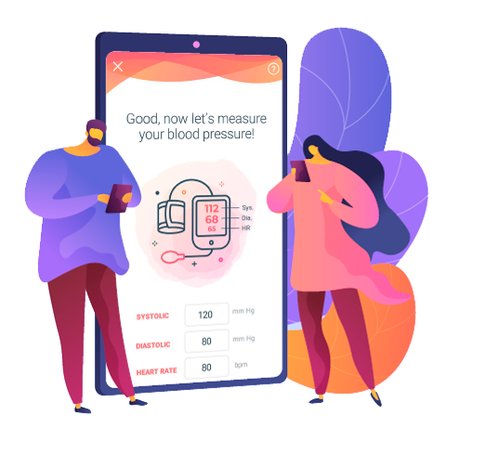
Дневник самоконтроля
Ведите дневник самоконтроля!
Ежедневно вносите туда следующую информацию:
1
Артериальное давление и пульс
2
Количество приступов стенокардии, условия возникновения. Через сколько минут и чем был купирован приступ
3
Количество доз нитратов короткого действия, которое приняли за день
На визит к врачу обязательно возьмите дневник с собой!
Клинические Рекомендации МЗ РФ «Стабильная ишемическая болезнь сердца», 2020 // Медицинский портал «Российское общество кардиологов. [Электронный ресурс] URL: https://scardio.ru/content/Guidelines/2020/Clinic_rekom_IBS-unlocked.pdf
Notes:
Дневник самоконтроля можно вести в бумажной или электронной форме, либо использовать приложения для мобильных устройств, которые разработаны специально для этого.

Slide 29

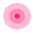
Контроль имеет значение!
ЗНАЙТЕ И РЕГУЛЯРНО ПРОВЕРЯЙТЕ:
Уровень артериального давления. Стремитесь к уровню артериального давления ниже 140/90 мм рт. ст.¹
Уровень холестерина в крови. Уровень общего холестерина должен быть ниже 5 ммоль/л¹
Уровень глюкозы крови. Норма глюкозы в венозной крови натощак 3,3 – 5,5 ммоль/л²
Пульс. Частота сердечных сокращений при ишемической болезни сердца должна быть 55-60 ударов в минуту в покое¹
1- Клинические Рекомендации МЗ РФ «Стабильная ишемическая болезнь сердца», 2020 // Медицинский портал «Российское общество кардиологов. [Электронный ресурс] URL: https://scardio.ru/content/Guidelines/2020/Clinic_rekom_IBS-unlocked.pdf 2- 2019 Рекомендации ЕSC/EASD по сахарному диабету, предиабету и сердечно-сосудистымтзаболеваниям. Российский кардиологический журнал 2020; 25 (4)4 3

Slide 30
Лекарственная терапия
*Назначается только после консультации с врачом!
Вся информация о медикаментозных препаратах носит ознакомительный характер.
Самостоятельное назначение или отмена лечения могут быть опасными для здоровья!

Slide 31

Препараты, уменьшающие выраженность стенокардии
Для того, чтобы предупредить появление приступов, необходимо устранить ограничение поступления кислорода к сердечной мышце – ишемию миокарда. Это можно сделать тремя способами:
Увеличив доставку кислорода к сердцу (нитраты, блокаторы кальциевых каналов)
Уменьшив потребность сердца в кислороде за счет снижения пульса (бета-адреноблокаторы)
Повысив эффективность использования кислорода сердцем (антиангинальные препараты)
ОДНОГО ПРЕПАРАТА ДЛЯ ЛЕЧЕНИЯ ИШЕМИЧЕСКОЙ БОЛЕЗНИ СЕРДЦА НЕ СУЩЕСТВУЕТ! Все три подхода могут применяться в комплексе.
Клинические Рекомендации МЗ РФ «Стабильная ишемическая болезнь сердца», 2020 // Медицинский портал «Российское общество кардиологов. [Электронный ресурс] URL: https://scardio.ru/content/Guidelines/2020/Clinic_rekom_IBS-unlocked.pdf
Notes:
Целями лекарственного лечения пациентов с ИБС являются уменьшение симптомов стенокардии и стресс-индуцированной ишемии, а также предотвращение сердечно-сосудистых событий.

Slide 32
Нитраты
Расширяют венозные сосуды, крупные и мелкие артерии, улучшают кровоток в сосудах сердечной мышцы, частично компенсируют нарушение функций внутренней оболочки сосудов.
Нитраты короткого действия (в таблетках или спрее) используются для быстрого купирования боли.
Нитраты длительного действия могут применяться перед физическими нагрузками. Они профилактируют приступ стенокардии.
Основные нежелательные эффекты:
  Снижение давления;
  Головная боль;
  Сердцебиение;
1
2
3
Если приступ стенокардии сохраняется более 10 минут на фоне приема нитратов короткого действия, то требуется немедленное обращение за медицинской помощью!
1.Клинические Рекомендации МЗ РФ «Стабильная ишемическая болезнь сердца», 2020https://scardio.ru/content/Guidelines/2020/Clinic_rekom_IBS-unlocked.pdf
Notes:
Сублингвальные и аэрозольные препараты ‑ нитратов короткого действия обеспечивают немедленное облегчение симптомов стенокардии напряжения. Спрей нитрата короткого действия действует быстрее, чем сублингвальный вариант. При появлении симптомов стенокардии пациент должен принять сидячее положение (в положении стоя возможен обморок, а лежа — усиливается венозный возврат и преднагрузка).
Если стенокардия сохраняется, требуется немедленная медицинская помощь.
Нитрат короткого действия может назначаться для профилактики перед физическими нагрузками, провоцирующими стенокардию.
Противопоказания включают гипертрофическую обструктивную кардиомиопатию, тяжелый аортальный стеноз и одновременное применение ингибиторов фосфодиэстеразы (например, силденафила, тадалафила или варденафила) или риоцигуата.
Есть риск возникновения привыкания, поэтому после нескольких месяцев приема может быть необходима коррекция дозы или режима приема (переход на прием 2 раза в сутки).
Держите нитраты короткого действия при себе, если выходите из дома. Следите за сроком годности препаратов!

Slide 33


Бета - адреноблокаторы
Уменьшают частоту и силу сердечных сокращений, снижают систолическое артериальное давление, тем самым уменьшают потребление кислорода миокардом. Уменьшают диастолическое артериальное давление и увеличивают доставку кислорода к миокарду.
1
Целевой пульс при ишемической болезни сердца 55-60 ударов в минуту в покое
2
Подбор дозы препарата постепенный, в течение 3-6 недель.
Возможные нежелательные эффекты:
Усталость;
Депрессия;
Снижение артериального давления;
Бронхоспазм;
У пациентов с сахарным диабетом необходим контроль уровня сахара крови для предупреждения возможных эпизодов снижения уровня глюкозы крови.
1.Клинические Рекомендации МЗ РФ «Стабильная ишемическая болезнь сердца», 2020, https://scardio.ru/content/Guidelines/2020/Clinic_rekom_IBS-unlocked.pdf
Notes:
ББ можно сочетать с другими препаратами, урежающими пульс.
Комбинация ББ с нитратом уменьшает рефлекторную тахикардию. Основными побочными эффектами ББ являются усталость, депрессия, брадикардия, атриовентрикулярная блокада, бронхо‑спазм, периферическая вазоконстрикция, постуральная гипотензия, импотенция и маскирование симптомов гипогликемии.
Прекращение приема ББ должно быть постепенным, а не резким.

Slide 34

Блокаторы кальциевых каналов
Вызывают расширение артериальных сосудов, тем самым улучшая кровоток в миокарде
Возможны нежелательные эффекты:
  Тахикардия;
  Снижение давления;
  Покраснение лица;
  Головная боль;
  Отеки лодыжек.
1.Клинические Рекомендации МЗ РФ «Стабильная ишемическая болезнь сердца», 2020, https://scardio.ru/content/Guidelines/2020/Clinic_rekom_IBS-unlocked.pdf
Notes:
Клинические Рекомендации МЗ РФ «Стабильная ишемическая болезнь сердца», 2020, https://scardio.ru/content/Guidelines/2020/Clinic_rekom_IBS.pdf
В то время как блокаторы кальциевых каналов уменьшают симптомы и ишемию миокарда, не было доказано, что они влияют на заболеваемость или смертность у пациентов с ИБС.
Блокаторы «медленных» кальциевых каналов (БКК) по антиангинальной эффективности сопоставимы с бета-блокаторами. Дигидропиридиновые блокаторы «медленных» кальциевых каналов преимущественно действуют на тонус артериол. Они снижают постнагрузку, улучшают кровоток и доставку кислорода в ишемизированной зоне сердца. Одновременно могут повышать ЧСС и снижать системное АД. Недигиропиридиновые БКК действуют преимущественно на миокард. Они уменьшают ЧСС, угнетают сократимость миокарда и атриовентрикулярную проводимость, оказывают антиаритмическое действие. В этом недигидропиридиновые ритмурежающие БКК схожи с БАБ. Наилучшие результаты по профилактике ишемии БКК показывают у больных с вазоспастической стенокардией. БКК также назначают в случаях, когда БАБ противопоказаны или не переносятся. Эти препараты обладают рядом преимуществ перед другими антиангинальными и антиишемическими средствами и могут применяться у более широкого круга больных с сопутствующими заболеваниями, чем БАБ.

Slide 35


Блокаторы if-каналов синусового узла
При приеме препарата этого класса снижается частота сердечных сокращений и уменьшается потребность миокарда в кислороде.
Основные показания:
  Если несмотря на прием бета-блокаторов в состоянии покоя пульс больше 70 ударов в минуту;
  Если имеются противопоказания к приему бета-блокаторов или их индивидуальная непереносимость.
Возможны нежелательные эффекты:
  Изменение световосприятия (фотопсия), которая проявляется как преходящее изменение яркости зрения;
  Выраженное снижение частоты сердечных сокращений.
1.Клинические Рекомендации МЗ РФ «Стабильная ишемическая болезнь сердца», 2020, https://scardio.ru/content/Guidelines/2020/Clinic_rekom_IBS-unlocked.pdf
Notes:
Клинические Рекомендации МЗ РФ «Стабильная ишемическая болезнь сердца», 2020, https://scardio.ru/content/Guidelines/2020/Clinic_rekom_IBS.pdf
При недостаточной эффективности препаратов 1-й линии у пациентов со стабильной стенокардией рекомендуется добавить к лечению один из препаратов 2-й линии, в частности ивабрадин.
Рекомендуется назначение ивабрадина у пациентов с синусовым ритмом, ФВ <35%, ЧСС покоя >70 уд/мин при сохранении стенокардии, несмотря на прием БАБ, иАПФ и антагонистов минералокортикоидных рецепторов для снижения риска смертности.
При наличии противопоказаний к назначению бета-блокаторов или недигидропиридиновых блокаторов кальциевых каналов пациентам со стабильной стенокардией рекомендуется назначить ивабрадин** при ЧСС > 80 и синусовом ритме.

Slide 36

Дополнительные препараты (антиангинальные препараты)
¹
Особенности приема
  Показаны для длительной терапии стабильной стенокардии в сочетании с другими препаратами. Защитный антиишемический эффект препаратов развивается при регулярном приеме
  Не заменяйте и не отменяйте лекарственный препарат самостоятельно!
На что обратить внимание?
  На выбор врача влияют: артериальное давление, частота сердечных сокращений, переносимость терапии и функциональный класс заболевания
1.Клинические Рекомендации МЗ РФ «Стабильная ишемическая болезнь сердца», 2020, https://scardio.ru/content/Guidelines/2020/Clinic_rekom_IBS-unlocked.pdf
Notes:
Позволяют переключить энергетический метаболизм в клетках миокарда на более выгодный путь, что позволяет эффективнее использовать поступающий кислород. При хронической ишемии защищают миокард от последствий ишемии, тормозят повреждение миокарда при острой ишемии, улучшают переносимость физических нагрузок.

Slide 37
Лечение, направленное на профилактику сердечно-сосудистых осложнений
^{1,2}
ГИПОЛИПИДЕМИЧЕСКИЕ ПРЕПАРАТЫ
Снижают выработку вредного холестерина, тормозят процесс роста атеросклеротической бляшки в сосудах сердца.
Прием препаратов, понижающих уровень холестерина, осуществляется до целевого уровня ЛПНП*, который определяет врач.
Целевой уровень ЛПНП* <1,4 или снижение ≥50% от исходного
*ЛПНП – липопротеиды низкой плотности
Клинические Рекомендации МЗ РФ «Стабильная ишемическая болезнь сердца», 2020, https://scardio.ru/content/Guidelines/2020/Clinic_rekom_IBS-unlocked.pdf
2. 2019 Рекомендации ЕSC/EAS по лечению дислипидемий: модификация липидов для снижения сердечно-сосудистого риска. Российский кардиологический журнал 2020; 25 (5)
Notes:
Образовательный портал https://ifyoucare.ru/, Клинические Рекомендации МЗ РФ «Стабильная ишемическая болезнь сердца», 2020, https://scardio.ru/content/Guidelines/2020/Clinic_rekom_IBS.pdf
При всех формах ИБС терапию ингибиторами ГМГ-КоА-редуктазы нужно начинать сразу после установления диагноза, независимо от уровней общего холестерина (ОХС) и ХсЛНП (в отсутствие прямых противопоказаний). Эффективность терапии оценивается по уровню ХсЛНП: оптимальный уровень этого показателя должен быть <1,4 ммоль/л и снижен на 50 % от исходного уровня. Доказано, что снижение уровней ОХС и ХсЛНП в крови сопровождается снижением общей смертности в популяции и риска всех ССО приблизительно на 20 %. Липидснижающая терапия при хронической ИБС проводится, при отсутствии побочных эффектов, неопределенно долго.
Механизм действия
Снижают уровень холестерина и липопротеинов низкой плотности в крови, тормозят образование холестерина в печени, замедляют образование атеросклеротических бляшек.
Особенности приема
Эффект статинов развивается постепенно, в течение 1–2 месяцев регулярного приема, поскольку за это время в крови достигается стабильная концентрация лекарственного вещества. При хорошей переносимости лечения начальную дозировку рекомендуется увеличить — для более эффективного снижения уровня холестерина.
На что обратить внимание?
Прием статинов должен быть постоянным (пожизненным), без перерывов.
Для профилактики ССО всем пациентам со стабильной ИБС рекомендуется назначить ингибиторы ГМГ-КоА-редуктазы (статины) в максимально переносимой дозировке до достижения целевого уровня ХсЛНП (<1,4 ммоль/л) и его снижения на 50% от исходного уровня
В ряде ситуаций при недостижении целевых значений вредного холестерина, назначяются дополлнительные препараты, препятствующие всасыванию избытков холестерина в печени или препараты, действующие на рецепторы к вредному холестерину в печени.

Slide 38

Лечение, направленное на профилактику сердечно-сосудистых осложнений
¹
АНТИАГРЕГАНТЫ
Подавляют склеивание тромбоцитов, частично уменьшают свертывающую способность крови, препятствуют образованию тромбов и развитию инфаркта миокарда.
Сообщите о приеме этих препаратов перед хирургическими операциями и манипуляциями!
При симптомах кровоточивости обратитесь к врачу
1.Клинические Рекомендации МЗ РФ «Стабильная ишемическая болезнь сердца», 2020, https://scardio.ru/content/Guidelines/2020/Clinic_rekom_IBS-unlocked.pdf
Notes:
Для профилактики сердечно-сосудистых осложнений всем пациентам со стабильной ИБС в качестве ингибитора агрегации тромбоцитов рекомендуется назначение антитромбоцитарных препаратов.
Терапевтический эффект отдельных препаратов развивается уже после первого приема, но для его поддержания необходим ежедневный прием. Для длительного применения существуют препараты в специальных кардиологических формах — с низкой дозировкой. Для улучшения переносимости лучше принимать их после еды.
Необходимо сразу же сообщать врачу о любом, даже незначительном, кровотечении. При посещении стоматолога следует предупредить врача о приеме препаратов.

Slide 39
Лечение, направленное на профилактику сердечно-сосудистых осложнений
¹
ИНГИБИТОРЫ АНГИОТЕНЗИН-ПРЕВРАЩАЮЩЕГО ФЕРМЕНТА (АПФ)
Косвенно воздействуют на кровоток в сосудах сердца, уменьшая потребность миокарда в кислороде
Уменьшают нагрузку на миокард за счет снижения артериального давления
Улучшают эластичность сосудов, уменьшают выраженность гипертрофии миокарда
Эффект развивается при регулярном длительном приеме от 3 и более недель
Возможны нежелательные эффекты:
  сухой кашель - обычно не ярко выраженный, обратите внимание вашего доктора при его возникновении;
  головокружение в связи с понижением артериального давления.
1.Клинические Рекомендации МЗ РФ «Стабильная ишемическая болезнь сердца», 2020, https://scardio.ru/content/Guidelines/2020/Clinic_rekom_IBS-unlocked.pdf
Notes:
Образовательный портал https://ifyoucare.ru/, Клинические Рекомендации МЗ РФ «Стабильная ишемическая болезнь сердца», 2020, https://scardio.ru/content/Guidelines/2020/Clinic_rekom_IBS.pdf
Ингибиторы АПФ снижают общую смертность, риск развития инфаркта миокарда, инсульта и прогрессирования сердечной недостаточности у пациентов, перенесших инфаркт миокарда, а также при сопутствующем сахарном диабете. Назначение иАПФ лицам со стабильный ИБС особенно показано при наличии гипертензии, сердечной недостаточности, хронических заболеваний почек с начальной и умеренной дисфункцией.
Уменьшают нагрузку на миокард за счет снижения уровня АД, улучшают коронарный кровоток, уменьшают потребность миокарда в кислороде, препятствуют гипертрофии левых отделов сердца (уменьшают уже возникшие изменения), улучшают эластичность сосудов, восстанавливают целостность внутренней поверхности сосудистой стенки.

Slide 40
Хирургические методы лечения ишемической болезни сердца

Slide 41

Стентирование коронарных артерий
¹
ПОКАЗАНИЯ
КАК ЭТО ПОМОЖЕТ МОЕМУ ЗДОРОВЬЮ?
  - Высокая градация стенокардии напряжения (3-4 функциональный класс);
  - По результатам КАГ*: наличие атеросклероза ствола левой коронарной артерии, многососудистое поражение коронарного русла, большая площадь ишемии при проведении стресс-тестов;
Облегчает симптомы стенокардии;
Улучшает переносимость физической нагрузки;
Позволяет меньше использовать нитраты короткого действия
1
2
3
После стентирования необходим прием комбинированной антитромбоцитарной терапии (длительность определяет врач), обычно – от нескольких месяцев до 1 года, чаще 2 препарата.
1.Клинические Рекомендации МЗ РФ «Стабильная ишемическая болезнь сердца», 2020, https://scardio.ru/content/Guidelines/2020/Clinic_rekom_IBS-unlocked.pdf
Notes:
Knuuti J et al. Eur Heart J 2019;00:1-71 doi:10.1093/eurheartj/ehz425
Решение о выборе метода лечения принимается рентгенэндоваскулярным хирургом, сердечно-сосудистым хирургом и врачом-кардиологом по результатам КАГ, данных неинвазивных и инвазивных методов обследования и анализа клинических данных.
У пациентов с ХКС оптимальная медикаментозная терапия является ключом к уменьшению симптомов, остановке прогрессирования атеросклероза и предотвращению атеротромботических событий. Реваскуляризация миокарда играет важную роль в терапии ХКС, но всегда в качестве дополнения к основной медикаментозной терапии, не вытесняя ее. Двумя целями реваскуляризации являются облегчение симптомов у пациентов со стенокардией и/или улучшение прогноза заболевания.
Реваскуляризация с помощью ЧКВ или КШ может эффективно облегчить симптомы стенокардии, уменьшить использование антиангинальных препаратов и улучшить переносимость физических нагрузок и качество жизни по сравнению со стратегией использования только медикаментозной терапии.

Slide 42
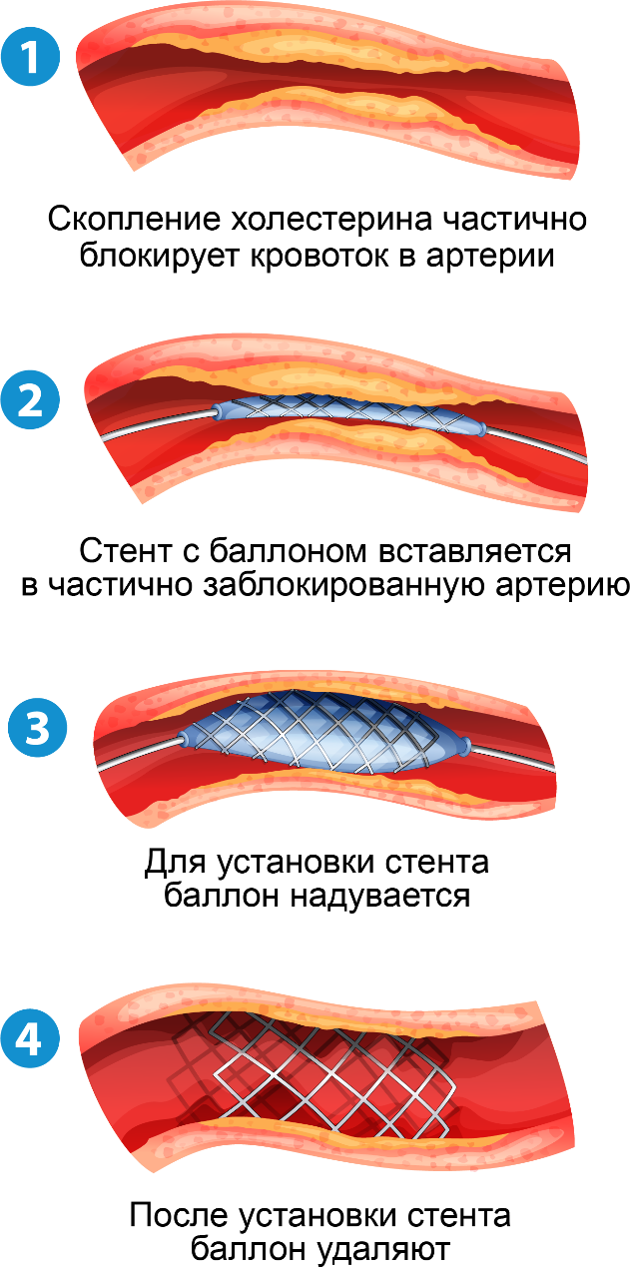
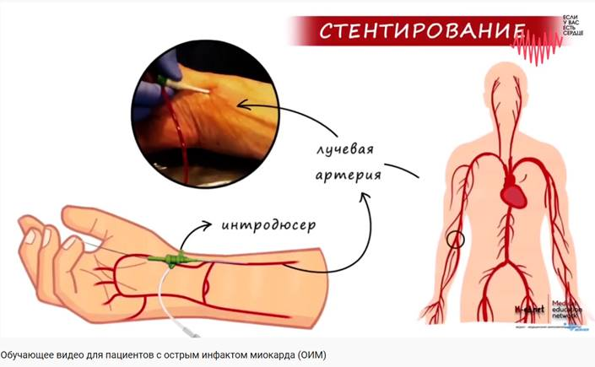
Как выполняется стентирование коронарных артерий?
^{1,2,3}
Под местной анестезией;
Производится расширение суженного бляшкой сосуда;
В место сужения устанавливается стент
Противопоказания:
  непереносимость йода (входит в состав рентгенконтрастных препаратов);
  почечная недостаточность (контрастные препараты могут усугубить ее течение).
1.РЕКОМЕНДАЦИИ ESC/EACTS ПО РЕВАСКУЛЯРИЗАЦИИ МИОКАРДА 2018.Российский кардиологический журнал; 2019; 24(8).
2.Сайт Национального общества по изучению атеросклероза. [Электронный ресурс], 22 сентября 2020. URL: https://noatero.ru/ru/procedura-ballonnoy-angioplastiki-so-stentirovaniem-tbka
3.Информационно образовательная платформа для пациентов «Если у Вас есть сердце https://www.youtube.com/watch?v=IOqyeMxLvD0
Notes:
Текст автора, адаптирован с сайта https://angioclinic.ru, https://navigator.mosgorzdrav.ru/columns/kardiokhirurgiya/chto_takoe_stentirovanie_sosudov/
Операция проводится под местным обезболиванием; пациент находится в сознании, он может говорить, сообщать о своем самочувствии, при необходимости выполняет просьбы врача.
Коронарная ангиопластика выполняется без разрезов через небольшой прокол в артерии (может использоваться доступ через плечевую, реже бедренную артерию). После прокола артерии в нее устанавливается тонкая трубочка - интрадюссер. Через него проводится основная работа по ангиопластике и стентированию.
Внутрь артерии проводится тонкий проводник, который идет до коронарных сосудов и должен преодолеть закупорку. Вместе с ним к сердцу проводится катетер, через который вводится контрастное вещество для ориентирования внутри сосуда. Выполняется серия коронарограмм и уточняется место закупорки артерий. Для выполнения ангиопластики проводник необходимо провести за место закупорки коронарной артерии.
По проводнику проводится специальный баллон в свернутом состоянии и устанавливается в месте сужения. С помощью специального устройства этот баллон раздувается и раскрывает просвет артерии. Процедура длится несколько секунд, чтобы не вызвать резкой боли в груди из-за блокирования кровотока в коронарной артерии.
После ангиопластики производится установка стента.
Стент – это тонкий, гибкий и упругий металлический каркас, имеющий форму трубки и состоящий из проволочных ячеек. В ходе операции он вжимается в стенки сосуда и увеличивает просвет.
Стенты изготовляют из особого сплава, совместимого с органами и тканями человека и достаточно гибкого, чтобы подстроиться под состояние пораженного сосуда.
Текст автора, адаптирован с сайта https://angioclinic.ru, https://navigator.mosgorzdrav.ru/columns/kardiokhirurgiya/chto_takoe_stentirovanie_sosudov/
Операция проводится под местным обезболиванием; пациент находится в сознании, он может говорить, сообщать о своем самочувствии, при необходимости выполняет просьбы врача.
Коронарная ангиопластика выполняется без разрезов через небольшой прокол в артерии (может использоваться доступ через плечевую, реже бедренную артерию). После прокола артерии в нее устанавливается тонкая трубочка - интрадюссер. Через него проводится основная работа по ангиопластике и стентированию.
Внутрь артерии проводится тонкий проводник, который идет до коронарных сосудов и должен преодолеть закупорку. Вместе с ним к сердцу проводится катетер, через который вводится контрастное вещество для ориентирования внутри сосуда. Выполняется серия коронарограмм и уточняется место закупорки артерий. Для выполнения ангиопластики проводник необходимо провести за место закупорки коронарной артерии.
По проводнику проводится специальный баллон в свернутом состоянии и устанавливается в месте сужения. С помощью специального устройства этот баллон раздувается и раскрывает просвет артерии. Процедура длится несколько секунд, чтобы не вызвать резкой боли в груди из-за блокирования кровотока в коронарной артерии.
После ангиопластики производится установка стента.
Стент – это тонкий, гибкий и упругий металлический каркас, имеющий форму трубки и состоящий из проволочных ячеек. В ходе операции он вжимается в стенки сосуда и увеличивает просвет.
Стенты изготовляют из особого сплава, совместимого с органами и тканями человека и достаточно гибкого, чтобы подстроиться под состояние пораженного сосуда.

Slide 43
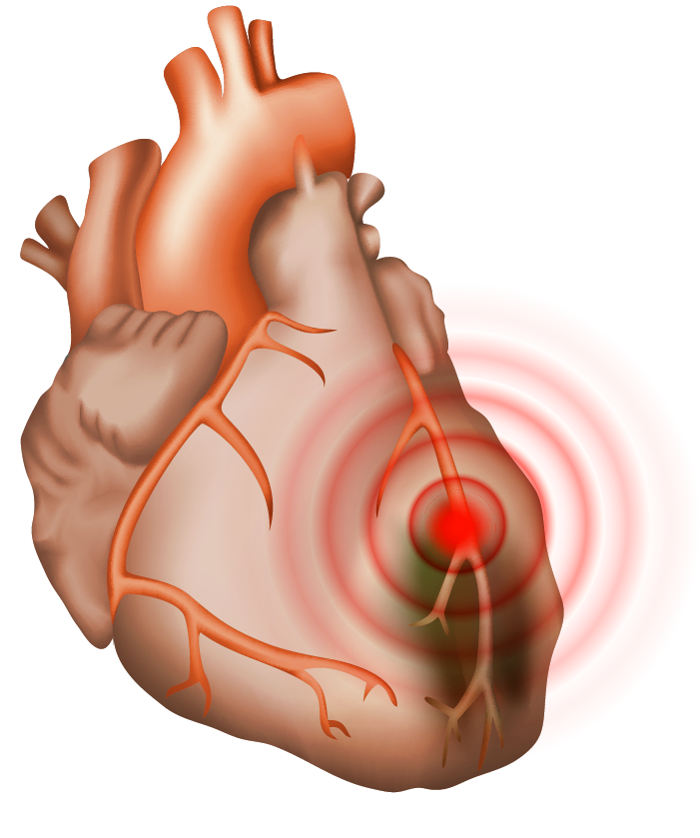
Операция коронарного шунтирования
Показания:
  Выраженное поражение сосудов сердца атеросклерозом;
  Атеросклеротические бляшки в нескольких сосудах сердца.
  Операция на открытом сердце с использованием в качестве шунта собственного сосуда (внутренней грудной артерии или реже – вены руки или голени);
  Требует специальной предоперационной подготовки и имеет более длительный реабилитационный период.
1.РЕКОМЕНДАЦИИ ESC/EACTS ПО РЕВАСКУЛЯРИЗАЦИИ МИОКАРДА 2018.Российский кардиологический журнал; 2019; 24(8). Рис. С.176
Notes:
Адаптировано с https://healthperfect.ru/shuntirovanie-serdtsa.html
Самое распространённое стандартное аортокоронарное шунтирование с использованием аппарата искусственного кровоснабжения. Более безопасное для организма аортокоронарное шунтирование без искусственного кровообращения. Оно требует высокой квалификации и опыта хирурга, не останавливающего работу сердца при оперировании его пораженного участка.
Выполнение АКШ не означает, что ишемическая болезнь сердца полностью исчезнет, а повлёкшие операцию поведение и образ жизни можно оставить без изменений. Длительность периода улучшенного качества жизни после операции прямо зависит от соблюдения выданных врачом рекомендаций, избавления от вредных привычек и правильного питания. Шунт, сформированный из бедренной подкожной вены, в среднем может прослужить 10 лет, как и шунт из артерии грудной клетки.
Наиболее распространенными осложнениями АКШ являются послеоперационная фибрилляция предсердий (как правило, пропадает спонтанно в период первых полутора месяцев), осложнения со стороны центральной нервной системы (снижение концентрации, памяти, внимания, других когнитивных функций), инфекции.
Предотвратить возникновение описанных угроз помогут доскональное планирование процедуры наложения шунтов, послеоперационного восстановления и ответственное отношение пациента к подготовке себя к хирургическому вмешательству.
l

Slide 44

Первая помощь при приступе стенокардии
¹
Если развился приступ стенокардии:
  Прекратите физическую нагрузку. Остановитесь, если вы идете. Присядьте удобно и без напряжения.
  Обеспечьте приток свежего воздуха, откройте окно.
  Положите под язык таблетку нитрата короткого действия либо воспользуйтесь спреем, в зависимости от того, что рекомендовал вам врач. Таблетка должна раствориться полностью.
  Если боль не прекращается через 2-3 минуты, примите еще до двух доз нитрата короткого действия с интервалом 5 минут.
  Если боль не прекращается в более 10 минут, вызовите скорую помощь.
  Если вы находитесь дома один, откройте дверь в квартиру, чтобы медики смогли попасть к вам в случае потери сознания.
1.Лупанов В.П. Стабильная стенокардия: тактика лечения и ведения больных в стационаре и амбулаторных условиях, РМЖ 2003; 9:556

Slide 45

Реабилитация
¹
Этапы реабилитации:
  стационарный — в период интенсивного наблюдения
  амбулаторный – после выписки из стационара, по
  направлению лечащего врача
Направление в санаторий:
I-II функциональный класс стенокардии при отсутствии опасных нарушений ритма;
всех пациентов со стабильной ишемической болезнью сердца, после острого коронарного синдрома или чрескожных коронарных вмешательств или коронарного шунтирования - реабилитация в специализированных центрах для повышения приверженности к лечению, изменения образа жизни и коррекции факторов риска
1.Клинические Рекомендации МЗ РФ «Стабильная ишемическая болезнь сердца», 2020, https://scardio.ru/content/Guidelines/2020/Clinic_rekom_IBS-unlocked.pdf
Notes:
Клинические Рекомендации МЗ РФ «Стабильная ишемическая болезнь сердца», 2020, https://scardio.ru/content/Guidelines/2020/Clinic_rekom_IBS.pdf ,
РЕАБИЛИТАЦИЯ — комплекс медицинских, и иных мер, направленных на восстановление (или компенсацию) нарушенных функций организма и трудоспособности больных и инвалидов. Реабилитация достигается сочетанным применением реабилитационных мероприятий — медицинских, психологических, педагогических, социальных, трудовых, технических и правовых, составляющих единый комплекс.
Трудоспособность больного со стабильной ИБС зависит от функционального класса стенокардии и сердечной недостаточности, сопутствующих заболеваний, характера профессии.
Пациентов со стабильной стенокардией I–II ФК без опасных нарушений сердечного ритма и проводимости можно направлять в местные кардиологические санатории, бальнеологические и климатические курорты для проведения комплексной программы реабилитации. Пациентам со стенокардией III–IV ФК и тяжелыми сопутствующими заболеваниями санаторное лечение не рекомендуется.
Программа реабилитация должна осуществляться мультидисциплинарной командой и включать три этапа: стационарный — в период интенсивного наблюдения, и реабилитационный амбулаторный.
У пациентов с низким уровнем физической активности тренировочная программа должна быть максимально облегченной, с постепенным, по мере тренированности, увеличением нагрузки. Регулярные физические тренировки также помогают снизить избыточную массу тела, снизить повышенное АД. Физическое состояние пациента с ИБС во многом определяет и его способность к реализации сексуальной активности. Перед тем, как рекомендовать тот или иной вид физической активности, врач должен получить результаты нагрузочного теста с определением функциональных возможностей больного.

Slide 46
Как осуществляется наблюдение при ишемической болезни сердца?
^{1,2}
Нетяжелые формы (I-II функциональный класс) – врач-терапевт участковый, врач общей практики, семейный врач
Направление к кардиологу:
  Выраженность симптомов стенокардии III – IV функциональный класс
  Требуется направление на хирургические методики лечения или обследования
  Направление на визуализирующие диагностические методики
  Появление новых симптомов (обострение имеющихся)
Осмотры - каждые 4–6 месяцев на первом году лечения (терапевт, кардиолог);
1.Клинические Рекомендации МЗ РФ «Стабильная ишемическая болезнь сердца», 2020, https://scardio.ru/content/Guidelines/2020/Clinic_rekom_IBS-unlocked.pdf
2. Приказ МЗ РФ «Об утверждении порядка проведения диспансерного наблюдения за взрослыми» от 29.03.2019
Notes:
Клинические Рекомендации МЗ РФ «Стабильная ишемическая болезнь сердца», 2020, https://scardio.ru/content/Guidelines/2020/Clinic_rekom_IBS.pdf
Всем пациентам со стабильной ИБС рекомендуется диспансерное наблюдение врача-терапевта для определения частоты визитов, контроля за выполнением предписанных рекомендаций, своевременного изменения терапии, оценки риска осложнений, направления на дополнительные исследования, санаторно-курортное лечение и, при необходимости, — на госпитализацию.
Рекомендуется диспансерное наблюдение за пациентами с неосложненными формами стабильной ИБС проводить силами врача-терапевта, врача общей практики (семейного врача).
Рекомендуется диспансерное наблюдение за пациентами с осложненными формами стабильной ИБС проводить силами врача-кардиолога, а также в ряде ситуаций, когда требуется доосбледование и направление на оперативное лечение.

Slide 47
Как осуществляется наблюдение при ишемической болезни сердца?
^{1,2}
ОБЯЗАТЕЛЬНО:
ЭКГ 1 раз в год!
Не менее 2 раз в год:
контроль общего состояния;
контроль артериального давления, пульса;
контроль лабораторных анализов
контроль за приемом лекарственных препаратов, в том числе антитромботических (особенно важно для пациентов, которые перенесли операции на сосудах сердца)
ПО ПОКАЗАНИЯМ:
ЭКГ при ухудшении состояния;
ЭКГ с физической нагрузкой или визуализирующие стресс-методы - при появлении новых или возобновлении прежних симптомов;
направление на госпитализацию при подозрении/установке диагноза нестабильная стенокардия /ОКС
Клинические Рекомендации МЗ РФ «Стабильная ишемическая болезнь сердца», 2020, https://scardio.ru/content/Guidelines/2020/Clinic_rekom_IBS-unlocked.pdf
2. Приказ МЗ РФ «Об утверждении порядка проведения диспансерного наблюдения за взрослыми» от 29.03.2019
Notes:
Клинические Рекомендации МЗ РФ «Стабильная ишемическая болезнь сердца», 2020, https://scardio.ru/content/Guidelines/2020/Clinic_rekom_IBS.pdf
Пациентам со стабильной ИБС рекомендуется:
Регистрация электрокардиограммы в покое, Расшифровка, описание и интерпретация электрокардиографических данных 1 раз в год и дополнительно — при ухудшении течения стенокардии, появлении аритмии, а также при назначении/изменении лечения, влияющего на внутрисердечную электрическую проводимость.
Врачу-терапевту рекомендуется проводить вторичную профилактику сердечно-сосудистых осложнений всем пациентам со стабильной ИБС после реваскуляризации миокарда, а также запланировать их контрольный визит к врачу после выписки из стационара в течение 3 дней.

Slide 48

Поводы для срочного обращения к врачу
¹
Ежедневные приступы при незначительной физической нагрузке и ночью, несмотря на лечение (III - IV функциональный класс);
Появление одышки, отеков ног;
Появление нерегулярного пульса, ощущения перебоев в работе сердца;
Приступ возник впервые или изменился характер приступов (более длительный, более интенсивный).
1.Клинические Рекомендации МЗ РФ «Стабильная ишемическая болезнь сердца», 2020, https://scardio.ru/content/Guidelines/2020/Clinic_rekom_IBS-unlocked.pdf
Notes:
Госпитализация пациентов со стабильной ИБС рекомендуется при сохранении высокого функционального класса стенокардии (III–IV ФК), несмотря на проводимое в полном объеме медикаментозное лечение для проведения инвазивных исследований и/или реваскуляризации миокарда. Госпитализация пациентов со стабильной ИБС рекомендуется при декомпенсации явлений СН, не поддающихся медикаментозному лечению на амбулаторном этапе.
Всех пациентов с подозрением на впервые возникшую стенокардию или обострение имевшейся ранее хронической ИБС (с подозрением на ОКС) рекомендуется экстренно госпитализировать, предпочтительно в стационар, где возможно инвазивное лечение.

Slide 49
Особые условия труда и инвалидность
¹
При впервые установленной стенокардии по решению комиссии по медико – социальной экспертизе (МСЭ) вы можете быть переведены на особые условия труда
При стенокардия III–IV ФК – направление на МСЭ для решения вопроса о предоставлении группы инвалидности
1.Постановление Правительства РФ от 05.04.2022 N 588 (ред. от 24.01.2023) "О признании лица инвалидом" (вместе с "Правилами признания лица инвалидом")

Slide 50
Льготное лекарственное обеспечение
¹
Всем пациентам, перенесшим инфаркт миокарда, стентирование (и/или ангиопластику) коронарных артерий, а также коронарное шунтирование положена бесплатная выписка лекарственных препаратов не зависимо от наличия группы инвалидности в течение 2 лет;
Перечень лекарственных препаратов утвержден приказом, включает все необходимые лекарства;
Пациенты, имеющие группу инвалидности, обеспечиваются лекарственными препаратами на период действия группы инвалидности в соответствии с действующими приказами.
1.Приказ Минздрава России от 29.09.2022 N 639н "Об утверждении перечня лекарственных препаратов для медицинского применения в целях обеспечения в амбулаторных условиях лиц, находящихся под диспансерным наблюдением, которые перенесли острое нарушение мозгового кровообращения, инфаркт миокарда, а также которым выполнены аортокоронарное шунтирование, ангиопластика коронарных артерий со стентированием и катетерная абляция по поводу сердечно-сосудистых заболеваний, в течение 2 лет с даты постановки диагноза и (или) выполнения хирургического вмешательства
Notes:
Вместо Приказа МЗ РФ от 9 января 2020 г. N 1н "Об утверждении перечня лекарственных препаратов для медицинского применения для обеспечения в течение одного года в амбулаторных условиях лиц, которые перенесли острое нарушение мозгового кровообращения, инфаркт миокарда, а также которым были выполнены аортокоронарное шунтирование, ангиопластика коронарных артерий со стентированием и катетерная абляция по поводу сердечно-сосудистых заболеваний" действует новый Приказ Минздрава России от 29.09.2022 N 639н "Об утверждении перечня лекарственных препаратов для медицинского применения в целях обеспечения в амбулаторных условиях лиц, находящихся под диспансерным наблюдением, которые перенесли острое нарушение мозгового кровообращения, инфаркт миокарда, а также которым выполнены аортокоронарное шунтирование, ангиопластика коронарных артерий со стентированием и катетерная абляция по поводу сердечно-сосудистых заболеваний, в течение 2 лет с даты постановки диагноза и (или) выполнения хирургического вмешательства"

Slide 51


Помните, что вы – активный участник лечебного процесса!
¹
Регулярно принимайте назначенные лекарства, но не занимайтесь самолечением!
Уделите пристальное внимание образу жизни
Знайте принципы самопомощи, всегда держите нитраты короткого действия под рукой
Заручитесь поддержкой близких, сообщите им о своем диагнозе. Расскажите, как они могут помочь, если у вас развился приступ.
Незамедлительно вызывайте скорую помощь, если приступ не проходит более 10 минут после приема нитрата короткого действия!
1.Клинические Рекомендации МЗ РФ «Стабильная ишемическая болезнь сердца», 2020, https://scardio.ru/content/Guidelines/2020/Clinic_rekom_IBS.pdf

Slide 52
Даже самые эффективные лекарства не помогают, если их принимать неправильно или нерегулярно!

Slide 53



Важно не только знать о своем заболевании, но и соблюдать рекомендации врача!
Нужную информацию
Информация о заболевании
Как правильно лечиться
Дневники самоконтроля
Полезные советы
можно найти на специальных ресурсах для пациентов

Slide 54
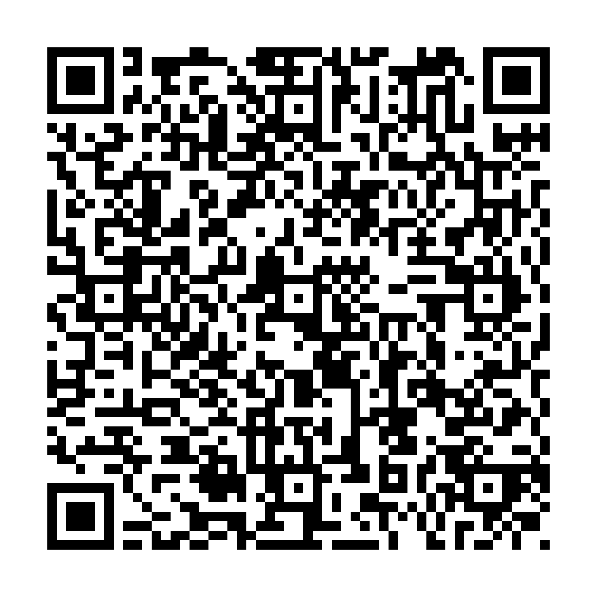
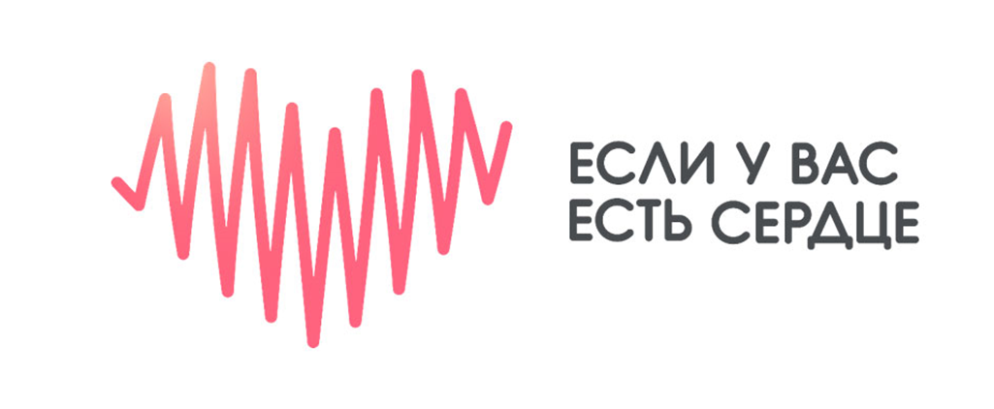
Компания «Сервье» создала специальный ресурс для пациентов о заболеваниях сердца и сосудов
ifyoucare.ru
еслиувасестьсердце.рф

Slide 55

Презентация подготовлена при поддержке фармацевтической компании «Сервье»

